Slide 1
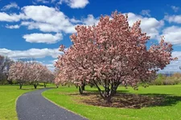
Чеховское дачное сообщество «ВИШНЁВЫЙ САД» chehovdacha.ru
Руководитель проекта: Валерия Малькова
Техническая поддержка: Николай Кузнецов

Slide 2
«MOTORZZ BROTHERS» на полигоне ТКО «КУЛАКОВСКИЙ»
17 июня
познакомиться с работой полигона ТКО «Кулаковский» приехали члены мотоциклетного клуба города Чехов
«MOTORZZ BROTHERS».

Slide 3
«Грандиозные вещи делаются грандиозными средствами. Одна природа делает великое даром» Герцен Александр Иванович (1812-1870) – русский писатель, публицист, философ

Slide 4
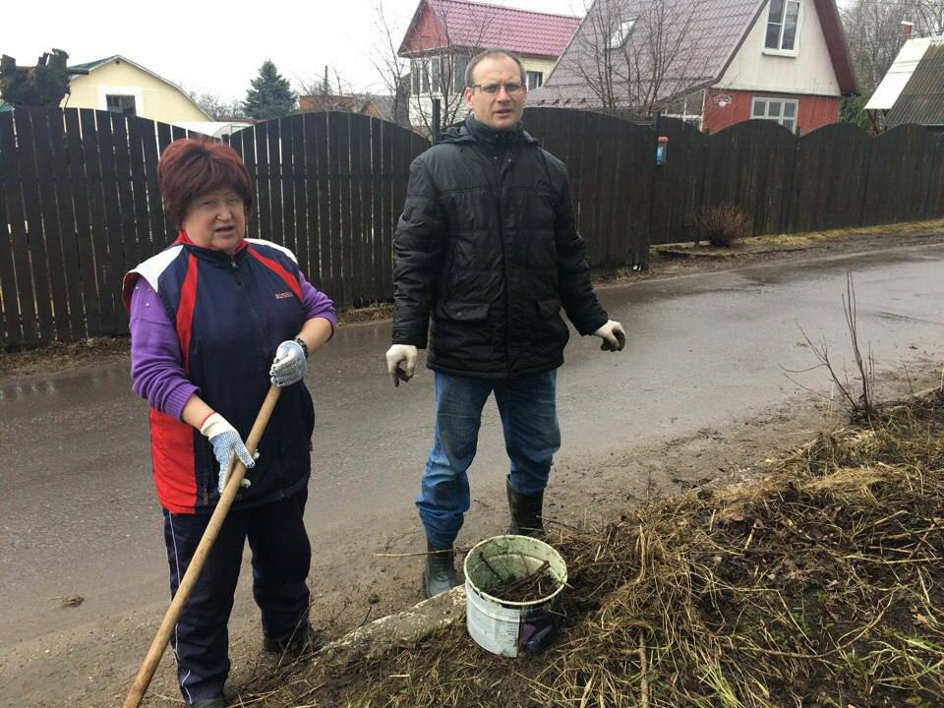
Человек совершил огромную ошибку, когда возомнил, что может отделить себя от природы и не считаться с её законами» Вернадский Владимир Иванович
ПАО «ПромЭкоТех»
с уважением относится
к активистам городского округа Чехов.
В этом году поздравили
с юбилеем Васильеву Ирину Павловну.
Ирина Павловна, врач, кандидат медицинских наук свою жизнь посветила работе с детьми инвалидами.

Slide 5
Поддержка гражданских инициатив
ПАО «ПромЭкоТех»
всегда радо принять у себя
в офисе небезразличных
к своему будущему граждан. Активисты села Молоди, дачники собрались обсудить развитие сферы обращения с отходами и перспективы внедрения массового раздельного сбора мусора.

Slide 6
Подарок к 445-летию Битвы при Молодях

Slide 7
Популяризация исторического и культурного наследия
В августе-сентябре
при поддержке
ПАО «ПромЭкоТех»
проведён эколого-исторический марафон
по территории городского округа Чехов.
Цель марафона популяризация исторического, культурного наследия и экологическое просвещение.

Slide 8
Встречи марафона

Slide 9
Чаепитие на день города в историко-экологическом центре «Лопасненская Застава»

Slide 10
Историко-поисковый поход
Между полигоном ТКО «Кулаковский» и деревней Манушкино обнаружен неизвестный участок железной дороги

